Slide 1
Η θρησκεία της αρχαίας Ελλάδας

Slide 2
Στην αρχαία ελληνική θρησκεία, οι 12 θεοί του Ολύμπου ήταν οι κύριοι θεοί του ελληνικού πανθέου και ονομάστηκαν έτσι λόγω της κατοικίας τους στον Όλυμπο. Ο κανονικός αριθμός των θεών του Ολύμπου ήταν δώδεκα, αλλά εκτός από τους κύριους Ολύμπιους θεούς που αναφέρθηκαν παραπάνω, υπήρχαν πολλοί άλλοι θεοί, όπως οι Μούσες, οι Χάριτες, οι Νύμφες και πολλοί ακόμα.

Slide 3
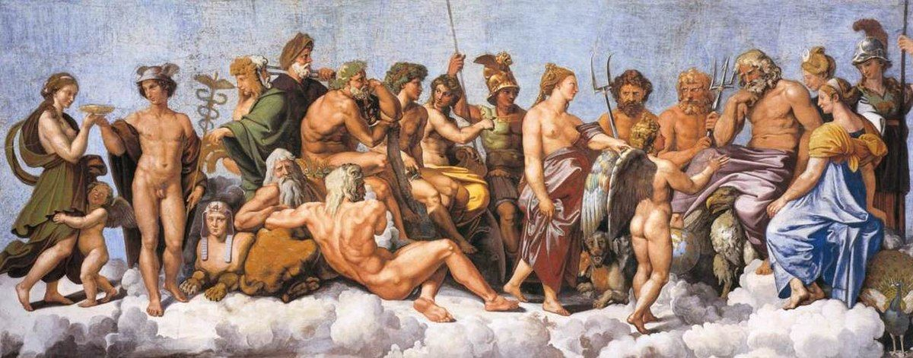

Slide 4
Οι 12 θεοί και θεές που θεωρούνται περισσότερο ως ένας από τους δώδεκα Ολύμπιους παρατίθενται παρακάτω.
Δίας
Ήρα
Ποσειδώνας
Δήμητρα
Αθηνά
Απόλλων
Άρτεμης
Άρης
Αφροδίτη
Ήφαιστος
Ερμής
Διόνυσος

Slide 5
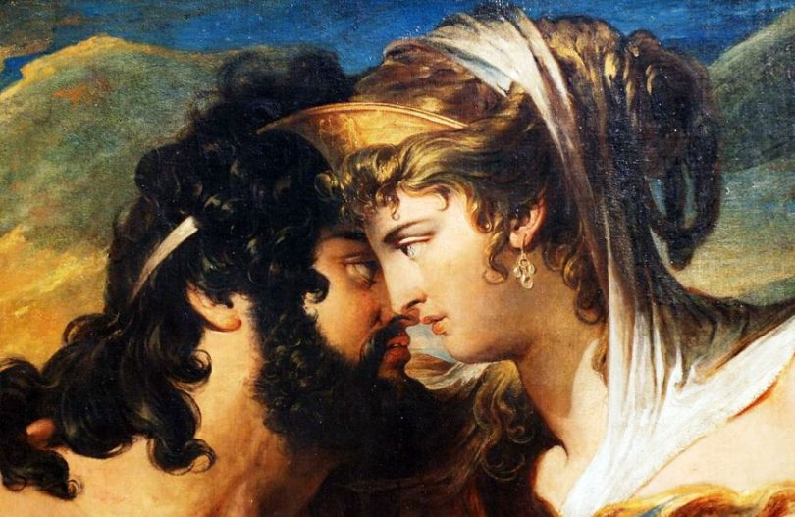
Δίας:
Ο πατέρας όλων των θεών και κυβερνήτης του Ολύμπου. Ο Δίας είναι ο θεός του φωτός, του κεραυνού, του ουρανού, του νόμου, της τάξης και της δικαιοσύνης. Πατέρας του ήταν ο Κρόνος, τον οποίο αργότερα ανέτρεψε ως ηγέτη των θεών, και μητέρα του ήταν η Ρέα. Τα σύμβολά του περιλαμβάνουν τον κεραυνό, τον αετό, τη βελανιδιά, τον ταύρο, το σκήπτρο και τη ζυγαριά.
Ήρα:
Βασίλισσα των θεών και θεά του γάμου, των γυναικών, του τοκετού και της οικογένειας. Ήταν σύζυγος του Δία και μητέρα του Άρη και του Ήφαιστου. Ως θεά του γάμου, προσπαθούσε συχνά να εκδικηθεί τους εραστές του Δία και τα παιδιά τους. Στα σύμβολά της περιλαμβάνονται το παγώνι, ο κούκος και η αγελάδα.

Slide 6
Ποσειδώνας:
Θεός των θαλασσών, του νερού, των καταιγίδων, των τυφώνων, των σεισμών και των αλόγων. Αδελφός του Δία, ο Ποσειδώνας κυβερνούσε τις θάλασσες και διοικούσε πολλά μυθολογικά τέρατα. Στα σύμβολά του περιλαμβάνονται το άλογο, ο ταύρος, το δελφίνι και η τρίαινα.
Δήμητρα:
Θεά της συγκομιδής, της γονιμότητας, της γεωργίας, της φύσης και των εποχών. Ηγείτο των σιτηρών και της γονιμότητας της γης. Η κόρη της Περσεφόνη ήταν παντρεμένη με τον θεό του Κάτω Κόσμου Άδη. Στα σύμβολά της περιλαμβάνονται η παπαρούνα, το σιτάρι, ο πυρσός, η σφηκοφωλιά και ο χοίρος.
Αθηνά:
Θεά της σοφίας, της χειροτεχνίας και του πολέμου. Κόρη του Δία και της Ωκεανίδας Μέτιδας, αναδύθηκε από το κεφάλι του πατέρα της πλήρως ανεπτυγμένη και με πλήρη πολεμική πανοπλία. Τα σύμβολά της περιλαμβάνουν την κουκουβάγια και την ελιά.

Slide 7
Απόλλων:
Θεός του φωτός, του Ήλιου, της προφητείας, της φιλοσοφίας, της τοξοβολίας, της αλήθειας, της έμπνευσης, της ποίησης, της μουσικής, των τεχνών, της ανδρικής ομορφιάς, της ιατρικής, της θεραπείας και της πανούκλας. Γιος του Δία και της Λητώς και δίδυμος αδελφός της Αρτέμιδος. Στην κορυφή της Ακρόπολης της Ρόδου βρίσκεται ο ναός του Πυθίου Απόλλωνα, της προστάτιδας θεότητας της πόλης. Τα σύμβολά του περιλαμβάνουν τον Ήλιο, τόξο και βέλος, λύρα, κύκνο και ποντίκι.
Άρτεμις:
Θεά του κυνηγιού, της ερημιάς, της παρθενίας, της Σελήνης, της τοξοβολίας, του τοκετού, της προστασίας και της πανούκλας. Κόρη του Δία και της Λητώς και δίδυμη αδελφή του Απόλλωνα. Τα σύμβολά της περιλαμβάνουν τη Σελήνη, το άλογο, το ελάφι, το κυνηγόσκυλο, την αρκούδα, το φίδι, το κυπαρίσσι, το τόξο και το βέλος.
Άρης:
Θεός του πολέμου, της βίας, της αιματοχυσίας και των ανδρικών αρετών. Γιος του Δία και της Ήρας, όλοι οι άλλοι θεοί τον περιφρονούσαν εκτός από την Αφροδίτη. Στα σύμβολά του περιλαμβάνονται ο κάπρος, το φίδι, ο σκύλος, ο γύπας, το δόρυ και η ασπίδα.

Slide 8
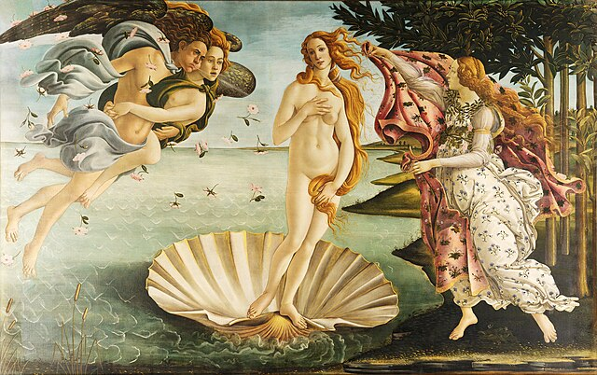
Αφροδίτη:
Θεά του έρωτα, της ηδονής, του πάθους, της αναπαραγωγής, της γονιμότητας, της ομορφιάς και της επιθυμίας. Κόρη του Δία και της Ωκεανίδας Διώνης, ή ίσως γεννήθηκε από τον αφρό της θάλασσας από το αίμα του Ουρανού που έσταξε στη θάλασσα. Στα σύμβολά της περιλαμβάνονται το περιστέρι, το πουλί, το μήλο, η μέλισσα, ο κύκνος, η μυρτιά και το τριαντάφυλλο.
Ήφαιστος:
Θεός του σιδηρουργείου, της χειροτεχνίας, της εφεύρεσης, της φωτιάς και των ηφαιστείων. Γιος της Ήρας, είτε από τον Δία είτε μέσω παρθενογένεσης. Παντρεμένος με την Αφροδίτη. Τα σύμβολά του περιλαμβάνουν φωτιά, αμόνι, τσεκούρι, γάιδαρο, σφυρί, λαβίδα και ορτύκι.

Slide 9
Ερμής:
Θεός των ταξιδιών, του εμπορίου, της επικοινωνίας, των συνόρων, της ευγλωττίας, της διπλωματίας, των κλεφτών και των παιχνιδιών. Ήταν επίσης ο οδηγός των νεκρών ψυχών. Γιος του Δία και της νύμφης Μαίας. Ο δεύτερος νεότερος Ολύμπιος, μόλις μεγαλύτερος από τον Διόνυσο. Τα σύμβολά του περιλαμβάνουν τον κηρύκειο (ραβδί που περιπλέκεται με δύο φίδια), φτερωτά σανδάλια και σκούφο, πελαργό και χελώνα (το κέλυφος της οποίας χρησιμοποίησε για να εφεύρει τη λύρα).
Διόνυσος:
Θεός του κρασιού, της αμπέλου, της γονιμότητας, της γιορτής, της έκστασης, της τρέλας και της ανάστασης. Προστάτης θεός της θεατρικής τέχνης. Γιος του Δία και της θνητής Θηβαίας πριγκίπισσας Σεμέλης. Παντρεμένος με την Κρητικιά πριγκίπισσα Αριάδνη. Ο νεότερος θεός του Ολύμπου, καθώς και ο μόνος που είχε θνητή μητέρα. Στα σύμβολά του περιλαμβάνονται το αμπέλι, ο κισσός, το κύπελλο, η τίγρη, ο πάνθηρας, η λεοπάρδαλη, το δελφίνι, η κατσίκα και το κουκουνάρι
πηγες:

Slide 10
Ευχαριστούμε για την προσοχή σας !
Οι μαθήτριες :
Κουκλίδου Μαρία-Άννα
Παπαδημητρίου Ελισάβετ
Σταυρίδου Δάφνη

Slide 11
Πηγές :
https://throneofhelios.com/2021/09/15/%CE%BF%CE%B9-%CE%B8%CE%B5%CE%BF%CE%AF-%CF%84%CE%BF%CF%85-%CE%BF%CE%BB%CF%8D%CE%BC%CF%80%CE%BF%CF%85/?lang=el
https://www.mixanitouxronou.gr/olympos-poies-koryfes-apoteloysan-avato-gia-toys-thnitoys/

